Slide 1
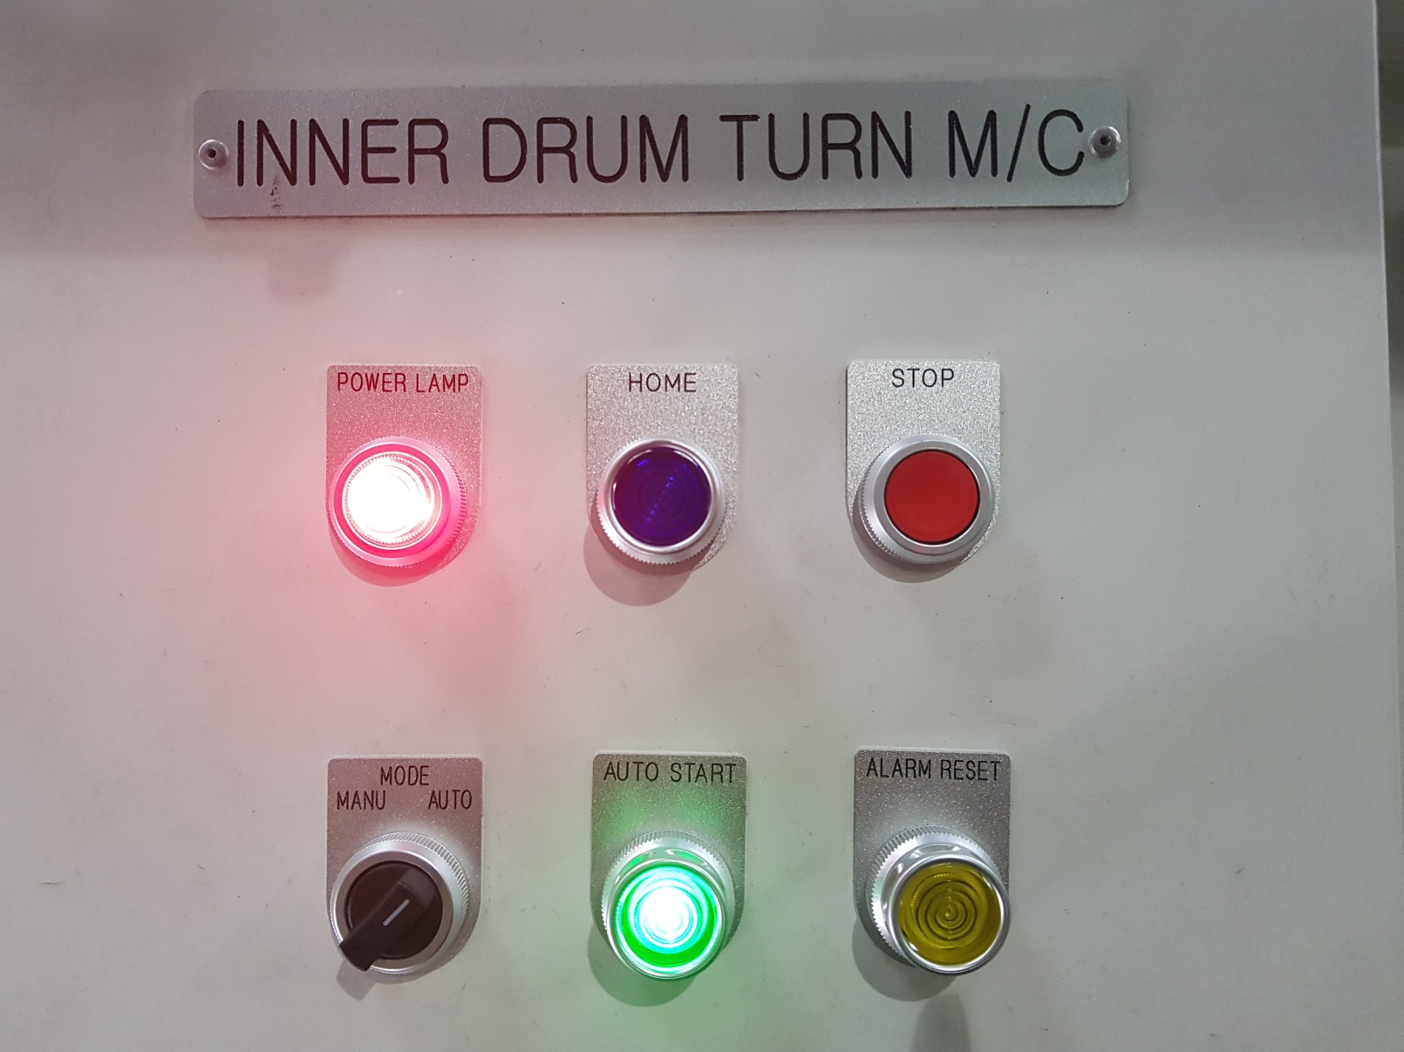
MAIN OP
1 Button
1 Button Use
◈ Button
Power Lamp : 현재 전원 On 상태를 표시합니다.
Home : 수동모드에서 원점 이동 시 사용합니다. 2초간 누르면 원점으로 이동합니다.
Stop : 운전모드를 정지합니다.
Manual/ Auto Mode : 수동/자동 모드를 선택합니다.
5. Auto Start : 자동모드 시 운전버튼을 누르면 자동운전이 됩니다.
자동운전 시 Lamp가 ON됩니다.
6. Alarm Reset : 알람 리셋 버튼입니다. 알람 발생 시 Lamp가 On 됩니다.

Slide 2
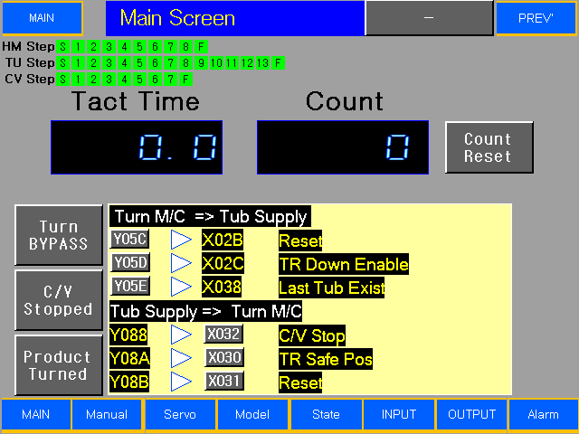
MAIN OP
1.1 GP Screen
1.1 Main Screen
◈ Main Screen
Tact Time : 1 Cycle Time을 의미합니다.
Count : 생산량을 의미합니다.
Turn BYPASS : 기계 미사용 시 BYPASS를
위한 버튼입니다. 수동모드에서만 동작합니다.
C/V Stopped : 사용자에 의해 Conveyor 정지 상태를 의미합니다.
Product Turned : Turn Unit의 Tub 반전 상태를 의미합니다.
6. PLC INTERLOCK : Conveyor M/C과의 Interlock을 표시합니다.

Slide 3
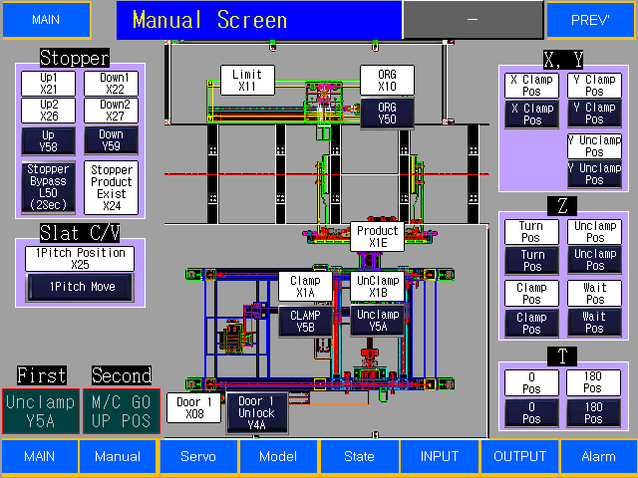
MAIN OP
1.1 GP Screen
1.2 Manual Screen
◈ Stopper
Stopper Up/ Down : Stopper의 상승 하강을 표시 및 수동 운전합니다.
Stopper Bypass : Stopper Bypass Mode를 설정합니다.
Stopper Product Exist : Stopper 위치에 Tub가 있습니다.
◈ Clamp
Turn M/C의 Clamp의 운전조작을 합니다.
◈ Door
수동모드일 때, Door를 열 수 있습니다.
◈ Slat C/V
Slat C/V 1Pitch 상태를 표시 및 수동 운전합니다.
◈ X, Y, Z, T
X, Y, Z, T축의 상태를 표시 및 수동 운전합니다.

Slide 4
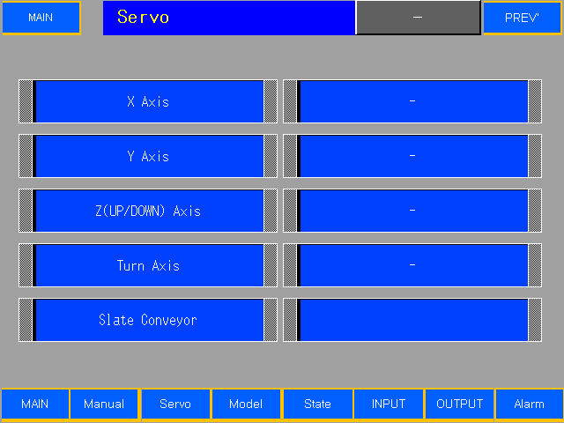
MAIN OP
1.1 GP Screen
1.3-1 Servo Setup Screen
◈ Servo
X Axis : Conveyor 진행방향과 같은 방향으로 운전 합니다.
Y Axis : Conveyor 진행방향과 수직 방향으로 운전 합니다.
Z(UP/DOWN) Axis : 상승 및 하강 운전 합니다.
Turn Axis : 회전 운전을 합니다.
Slat Conveyor : Slat Conveyor 전진 및 후진 운전 합니다.

Slide 5
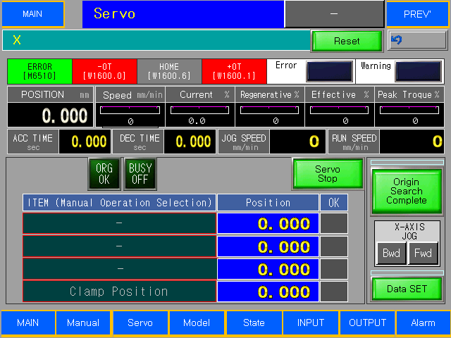
MAIN OP
1.1 GP Screen
1.3-2 Servo Axis(General)
◈ State
Error : X Axis의 Error상태를 표시합니다.
-OT, Home, +OT : Servo의 한계 센서 및 원점센서를 표시합니다.
Error, Warning : Servo Error와 Warning 번호를 표시합니다.
POSITION, Speed, Current, Regerative, Effective, Peak Torque : 각각의 현재 정보를 표시합니다.
ACC, DEC Time : Accelerate, Deceleration Time을 설정합니다.
Jog, Run Speed : Jog 및 Run Speed를 설정합니다.
Sync On : Encoder를 따라 동기운전 하는 버튼입니다.
Org OK, Busy OFF : ORG 완료 상태 및 BUSY(이동중) 상태를 나타냅니다.
Origin Search Complete : 서보 원점 기동을 하는 버튼입니다.
Jog Bwd / Fwd : Jog Bwd / Fwd 기동 버튼입니다.
Data Set : 좌표 변경 후 모델 저장하는 버튼입니다.

Slide 6
MAIN OP
1.1 GP Screen
1.3-3 X Axis
◈ Item
Clamp Position : 제품을 Clamp할 위치입니다.

Slide 7

MAIN OP
1.1 GP Screen
1.3-5 Y Axis
◈ Item
Unclamp Position : 제품을 Unclamp할 위치입니다.
Clamp Position : 제품을 Clamp할 위치입니다.

Slide 8
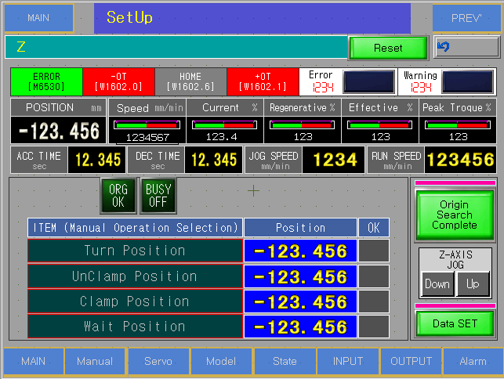
MAIN OP
1.1 GP Screen
1.3-6 Z Axis
◈ Item
Turn Position : 제품 클램프 후 상승위치(회전위치)를 설정합니다.
Unclamp Position : 제품 회전 후 제품 언클램프 위치(제품 놓는 위치)를 설정합니다.
Clamp Position : 클램프(제품 잡는 위치)를 설정합니다.
Wait Position : 제품이 오기 전 대기 위치를 설정합니다.(대기위치 이동 후 10mm 더 하강합니다.)

Slide 9
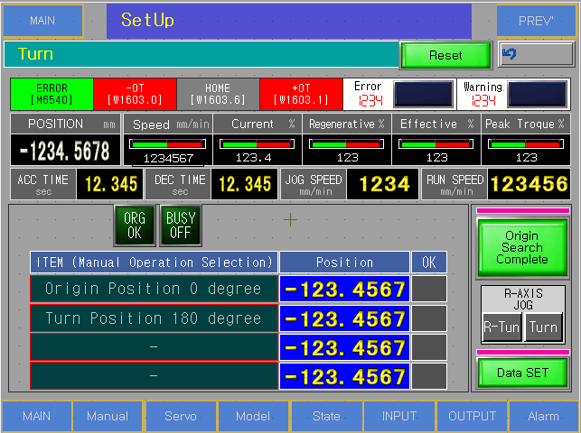
MAIN OP
1.1 GP Screen
1.3-7 R(Turn) Axis
◈ Item
Origin Position 0 Degree : 회전 축이 수평이 되는 1번 위치를 설정합니다.
Turn Position 180 Degree : 1번 위치에서 180도 회전 한 위치를 설정합니다.
1,2번은 실제 Degree와 다릅니다.

Slide 10
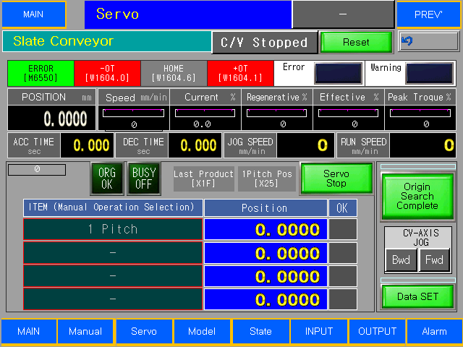
MAIN OP
1.1 GP Screen
1.3-7 Slat Conveyor Axis
◈ Item
1 Pitch : 1 Pitch 거리를 설정합니다.

Slide 11
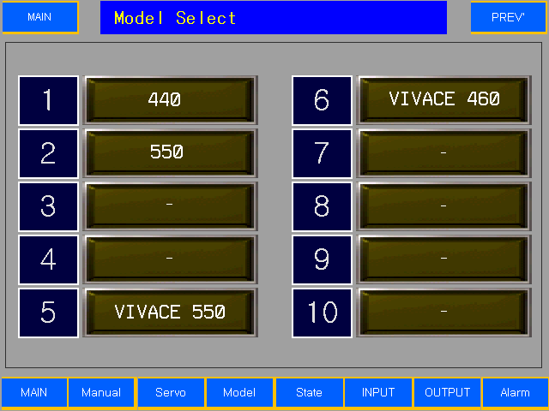
MAIN OP
1.1 GP Screen
1.4 모델 설정 화면
◈ Item
모델을 선택합니다.
440 Non Pipe
550 Non Pipe
VIVACE 550
VIVACE 460

Slide 12
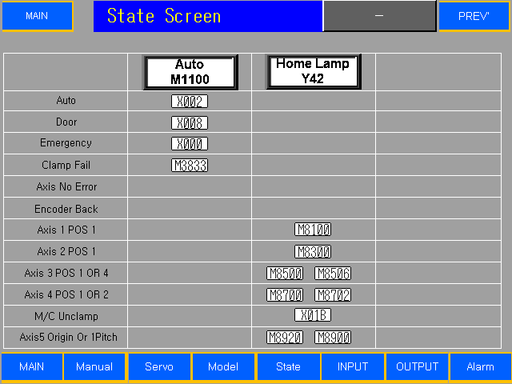
MAIN OP
1.1 GP 화면
1.5 State Screen
◈ State
Auto M1100
현재 Auto Mode를 만족하기 위한 조건을 표시합니다.
Auto, Door, Emergency, Clamp Fail 조건을 모두 만족 시 Auto Mode가 On됩니다.
2. Home Lamp Y42
Home Lamp On을 만족하기 위한 조건을 표시합니다.

Slide 13
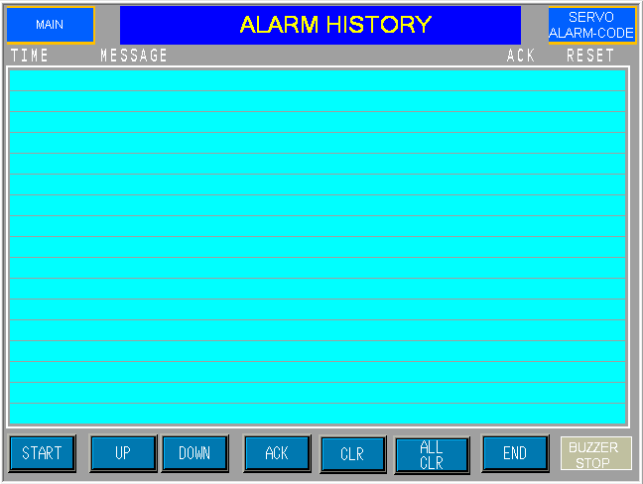
MAIN OP
1.1 GP Screen
1.6 Alarm History
◈ 알람 화면
알람 내역을 표시합니다.

Slide 14
2.1 알람 진단과 대처
2.1-1 알람 진단과 대처
알람 코드 | 알람 명칭 | 검출 타이밍 | 알람 발생시의 동작 상태 | 대처 방법
M6400 | [M6400]O/M 1 Axis3(Z)Up Move Error | 원점 동작 시 Z(상승) 위치까지 도달하지 않을 시 | 부져 및 알람 발생 | Z축 이동하지 않는 원인 파악 후 Auto/manual 스위치를 조작 후 다시 원점동작
M6402 | [M6402]O/M 2 Axis4(R)Turn Error | 원점 동작 시 Z축 상승 후 Turn 위치를 만족하지 않을 시 | 부져 및 알람 발생 | R(Turn)축 이동하지 않는 원인 파악 후 Auto/manual 스위치를 조작 후 다시 원점동작
M6404 | [M6404]O/M 3 Axis1,2 (X,Y) HomeErr | 원점 동작 시 X,Y축이 원점위치로 이동하지 않을 시 | 부져 및 알람 발생 | X, Y축 이동하지 않는 원인 파악 후 Auto/manual 스위치를 조작 후 다시 원점동작
M6511 | [M6511]Axis1 Error | Axis Error 발생 시 | 부져 및 알람 발생 라인 Stop | Axis Error 원인 파악 및 조치 후 원점 기동 후 재시작
M6521 | [M6521]Axis2 Error | Axis Error 발생 시 | 부져 및 알람 발생 라인 Stop | Axis Error 원인 파악 및 조치 후 원점 기동 후 재시작
M6531 | [M6531]Axis3 Error | Axis Error 발생 시 | 부져 및 알람 발생 라인 Stop | Axis Error 원인 파악 및 조치 후 원점 기동 후 재시작
M6541 | [M6541]Axis4 Error | Axis Error 발생 시 | 부져 및 알람 발생 라인 Stop | Axis Error 원인 파악 및 조치 후 원점 기동 후 재시작
M6551 | [M6551]Axis5 Error | Axis Error 발생 시 | 부져 및 알람 발생 라인 Stop | Axis Error 원인 파악 및 조치 후 원점 기동 후 재시작
M6512 | [M6512]Axis1 Warning | Axis Warning 발생 시 | 부져 및 알람 발생 | Axis Warning 원인 파악 및 조치
M6522 | [M6522]Axis2 Warning | Axis Warning 발생 시 | 부져 및 알람 발생 | Axis Warning 원인 파악 및 조치
M6532 | [M6532]Axis3 Warning | Axis Warning 발생 시 | 부져 및 알람 발생 | Axis Warning 원인 파악 및 조치
M6542 | [M6542]Axis4 Warning | Axis Warning 발생 시 | 부져 및 알람 발생 | Axis Warning 원인 파악 및 조치

Slide 15
2.1 알람 진단과 대처
2.1-2 알람 진단과 대처
알람 코드 | 알람 명칭 | 검출 타이밍 | 알람 발생시의 동작 상태 | 대처 방법
M6552 | [M6552]Axis5 Warning | Axis Warning 발생 시 | 부져 및 알람 발생 | Axis Warning 원인 파악 및 조치
M3832 | [M3832] Clamp Error | Clamp 센서가 Off시(제품을 놓치거나 제대로 Clamp 못했을 시) | 부져 및 알람 발생 라인 Stop | 상황에 맞게 조치 후 원점 후 재기동
T390 | [T390] Clamp Error | Clamp 센서가 Off시(제품을 놓치거나 제대로 Clamp 못했을 시) | 부져 및 알람 발생 라인 Stop | 상황에 맞게 조치 후 원점 후 재기동

